Slide 1
Учитель математики
МБОУ СОШ № 8 Пак В.Н.
г. Кострома 2013 год

Slide 2
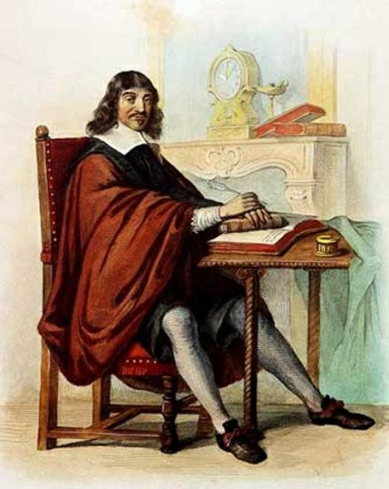
Эпиграф урока:
«… руководить ходом своих мыслей, начиная с предметов простейших
и легко познаваемых, и восходить мало-помалу, как по ступеням до познания наиболее сложных…»
Р. Декарт

Slide 3
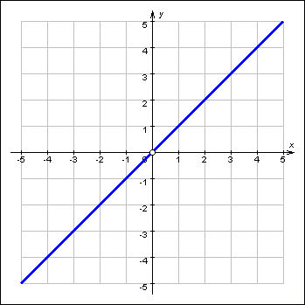
Линейная функция (прямая пропорциональность), график - прямая, проходящая через начало координат
Свойства функции :
1. D(f) = (− ∞; + ∞);
2. возрастает на всей
области определения;
3. не ограничена ни снизу,
ни сверху;
4. нет ни наибольшего, ни
наименьшего значения;
5. функция непрерывна;
6. Е(f) = (− ∞; + ∞).

Slide 4
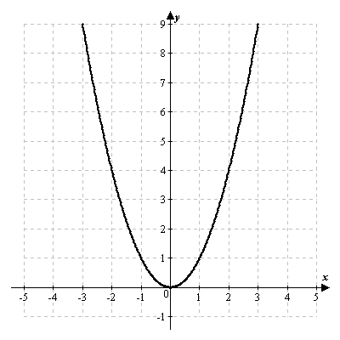
Квадратичная функция, график – парабола, вершина которой лежит в начале координат и которая направлена ветвями вверх
Свойства функции :
1. D(f) = (− ∞; + ∞);
2. убывает на луче (− ∞; 0],
возрастает на луче [0; + ∞)
3. ограничена снизу, не
ограничена сверху;
4. Унаим. = 0, Унаиб. - не
существует;
5. функция непрерывна;
6. Е(f) = [0; + ∞);
7. выпукла снизу.

Slide 6
Тема:
«Функции у = х^{n} (n Є N), их свойства и графики».
Задача:
Научиться строить графики функции у = х^{n} (n Є N) и изучить их свойства».

Slide 7
Определение
Функцию у = х^{n} , где n = 1, 2, 3, 4, 5, …, называют степенной функцией с натуральным показателем.

Slide 8
План исследования функций:
1. Указать область определения функции.
2. Определить четность или нечетность функции (или отметить, что она не является ни четной, ни нечетной).
3. Определить промежутки возрастания и убывания функции.
4. Определить ограниченность функции.
5. Указать наибольшее и наименьшее значение функции.
6. Определить непрерывность функции.
7. Указать область значений функции.
8. Определить выпуклость функции.

Slide 9
y
у = х²
у = х⁴
у = х⁶
-2 -1 0 1 2
x
Показатель r = 2n – чётное натуральное число

Slide 10
y
у = х³
у = х⁵
у = х
у = х⁷
-2 -1 0 1 2
x
Показатель r = 2n+1 - нечётное натуральное число

Slide 11
Таблица исследования свойств функций
№ п/п | Свойства | Функции
 |  | у=х³ | у=х⁴ | у=х⁵ | у=х⁶ | у=х^{2n} | у=x^{2n+1}
1. | Область определения
2. | Чётность | нечётная | чётная | нечётная | чётная | чётная | нечётная
3. | Монотон- ность | возрастает | убывает на луче возраст. на луче | возрастает | убывает на луче возраст. на луче | убывает на луче возраст. на луче | возрастает
4. | Ограничен-ность | не ограничена | ограничена снизу | не ограничена | ограничена снизу | ограничена снизу | не ограничена
5. | у_{наим.}, у_{наиб.} | не сушест. | не сущ. | не сушест. | не сущ. | не сущ. | не сушест.
6. | Непрерывность | непрерывна | непрерывна | непрерывна | непрерывна | непрерывна | непрерывна
7. | Область значений
8. | Выпуклость | выпук. вверх на выпук. вниз на | выпукла вниз | выпук. вверх на выпук. вниз на | выпукла вниз | выпукла вниз | выпук. вверх на выпук. вниз на

Slide 12
Изменение графика степенной функции от значения показателя
http://fcior.edu.ru/card/7398/stepennaya-funkciya-s-naturalnym-pokazatelem-ee-svoystva-i-grafik-i1.html
http://fcior.edu.ru/card/6031/stepennaya-funkciya-s-naturalnym-pokazatelem-ee-svoystva-i-grafik-obratnaya-funkciya-ee-oblast-opred.html
(проверка усвоения материала 1-2 задания)

Slide 13
Карточка
I вариант |  |  |  | II вариант
Выполняя моделирование, заполните пустые клетки таблицы:
Данная функция | Новая функция | Описание преобразования | Данная функция | Новая функция | Описание преобразования
y=x³ |  | Перенос на 2 единицы вверх | y=x⁴ |  | Перенос на 2 единицы вверх
y=x³ | y=x³-4 |  | y=x⁴ | y=x⁴-4
y=x³ | y=(x+1)³ |  | y=x⁴ | y=(x+1)⁴
y=x³ |  | Перенос на 3 единицы вправо | y=x⁴ |  | Перенос на 3 единицы вправо
y=x³ |  | Перенос на 1 единицу влево и на 2 единицы вниз | y=x⁴ |  | Перенос на 1 единицу влево и 2 единицы вниз

Slide 14
Ответ на поставленный вопрос найден!
Вывод:
График функции и её свойства такие же как у функции .

Slide 15
у
Отметьте на десятибалльной шкале значком ваше эмоциональное ощущение на уроке и значком - степень усвоения нового материала.
10
9
8
7
6
5
4
3
2
1
0
х
Notes:
0

Slide 16
Домашнее задание:
§ 11.стр.103 – 108,
№ 305 (б, г), 306 (а, г), 309 (а, б),
Д. № 307 (б), 308 (г).

Slide 17
Спасибо за урок !

Slide 18
Используемые источники:
. Алгебра. 9 класс. В 2 ч. Ч. 1. Учебник для учащихся общеобразовательныхучреждений/ А.Г.Мордкович, П. В. Семёнов. – 12 – е изд., стер. – М.: Мнемозина, 2010. – 224 с. : ил.
. Алгебра. 9 класс. В 2 ч. Ч. 2. Задачник для учащихся общеобразовательных учреждений/ А.Г.Мордкович, П. В. Семёнов. – 12 – е изд., стер. – М.: Мнемозина, 2010. – 224 с. : ил.
. С.В. Мелешкова. Особенности применения информационных технологий на уроках математики.
. Платформа "1С Образование 3.0"
. Р.Декарт. Рассуждения о методе, чтобы верно направлять свой разум и отыскивать истину в науках. http://lib.rin.ru/doc/i/20925p1.html
. Сайт http://fcior.edu.ru
. Сайт http://school-collection.edu.ru/
http://images.yandex.ru/yandsearch?source=wiz&fp=3&uinfo=ww-1263-wh-632-fw-1038-fh-448pd%201&p=3&text=%D0%B3%D1%80%D0%B0%D1%84%D0%B8%D0%BA%20%D1%84%D1%83%D0%BD%D0%BA%D1%86%D0%B8%D0%B8%20y%20x2&noreask=1&pos=106&rpt=simage&lr=7&img_url=http%3A%2F%2Fwww.100ege.ru%2Fstatic%2Fpic%2F09070001.png
http://images.yandex.ru/yandsearch?source=wiz&fp=0&text=%D0%B3%D1%80%D0%B0%D1%84%D0%B8%D0%BA%20%D1%84%D1%83%D0%BD%D0%BA%D1%86%D0%B8%D0%B8%20y%20x2&noreask=1&pos=1&lr=7&rpt=simage&uinfo=ww-1263-wh-675-fw-1038-fh-469-pd-1&img_url=http%3A%2F%2Fe-science.ru%2Fimg%2Fmath%2Ffunc%2F01030603.jpg
http://images.yandex.ru/yandsearch?source=wiz&fp=0&uinfo=ww-1017-wh-627-fw-775-fh-448-pd1&text=%D1%87%D0%B5%D0%BB%D0%BE%D0%B2%D0%B5%D1%87%D0%B5%D0%BA%20%20%D1%81%20%D0%B2%D0%BE%D0%BF%D1%80%D0%BE%D1%81%D0%BE%D0%BC&noreask=1&pos=0&rpt=simage&lr=7&img_url=http%3A%2F%2Fwww.gunpartscorp.com%2Fimages%2Febay%2FlistingFrame%2Finfo.jpeg
http://images.yandex.ru/yandsearch?text=%D0%BA%D0%B0%D1%80%D1%82%D0%B8%D0%BD%D0%BA%D0%B8%20%D1%87%D0%B5%D0%BB%D0%BE%D0%B2%D0%B5%D1%87%D0%B5%D0%BA%20%20%D1%81%20%D0%B2%D0%BE%D0%BF%D1%80%D0%BE%D1%81%D0%BE%D0%BC&fp=0&pos=2&uinfo=ww-1263-wh-675-fw-1038-fh-469-pd-1&rpt=simage&img_url=http%3A%2F%2Fwww.myjulia.ru%2Fdata%2Fcache%2F2010%2F11%2F05%2F567129_8722-800x600.jpg

